Slide 1
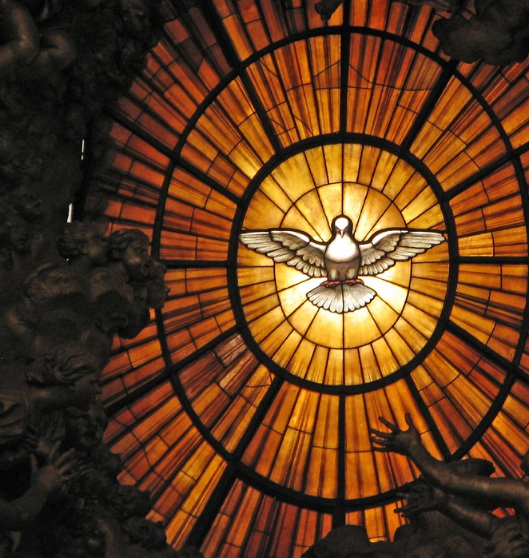
Duh Sveti i Presveto Trojstvo
Ta fotografija korisnika Nepoznat autor: licenca CC BY-NC

Slide 2
Duh Božji u Isusovu životu
Isti Duh Božji koji je djelovao u Starom zavjetu djeluje i u Novom zavjetu. Razlika je u načinu njegova očitovanja. Nekada se otkrivao po odabranim ljudima, a novozavjetna novost vezana je uz osobu Isusa Krista. Duh Sveti u njemu prebiva u punini. On ga u potpunosti objavljuje i obećava.
Duh Sveti ima presudnu ulogu u Isusovu dolasku na svijet. Prisutan je u događajima i osobama koje pripremaju Isusov dolazak: Ivanu Krstitelju, Elizabeti, Zahariji i Šimunu. Duh Sveti po njima djeluje i najavljuje Isusa.

Slide 3
Duh Božji u Isusovu životu
Isus je začet po Duhu Svetom. U trenutku njegova krštenja Duh ga potvrđuje kao Mesiju i vodi u pustinju. Kad se vraća iz pustinje, započinje propovijedati u snazi Duha. U sinagogi u Nazaretu naviješta Mesiju pomazanog Duhom Svetim.
Na Posljednjoj večeri, milošću Duha Svetoga, Isus pretvara kruh u svoje Tijelo, a vino u svoju Krv. Tada obećava poslati Duha Svetoga učenicima. Uskrsnuće je djelo Duha Svetoga. Njegovo tijelo je proslavljeno i on postaje Uskrsli Gospodin. Snagom istoga Duha, apostoli postaju Kristovi svjedoci. Sve što su činili, činili su u snazi Duha Svetoga.

Slide 4
Simboli i atributi Duha Svetoga
Simboli Duha Svetoga:
- Voda (Iv 4,5–14)
- Pomazanje (Lk 4,18–19)
- Oganj (Lk 3,16)
- Oblak i svjetlo (Izl 13;8–34:35)
- Pečat (Ef 1,13)
- Ruka (Mk 6,5)
- Prst (Lk 11,20)
- Golub (Mt 3,16)
- Vjetar (Iv 3,8)
Atributi Duha Svetoga:
- Vječan (Heb 9,14)
- Svemoguć (Lk 1,35)
- Sveprisutan (Ps 139)
- Sveznajući (1 Kor 2,10)
- Onaj koji ljubi (Rim 15,30)
Kada dođu male žalosti i razočaranja, obično ih prevladamo nekom razonodom. Ali pred velikim žalostima osjećamo se nemoćno. Nažalost, mnogi mladi traže utjehu na pogrešnim mjestima. Duh Sveti pruža pravu utjehu. Uvijek kada je teško, obratimo mu se.

Slide 5
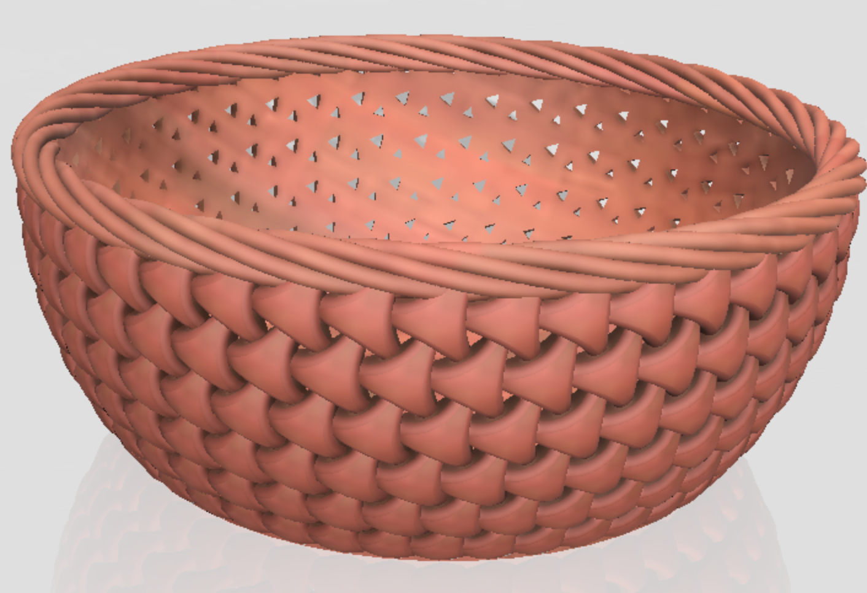
Presveto Trojstvo
Badava matematika u kojoj 1 + 1 + 1 nije 3 nego 1!? Teško je to razumjeti. Kako je moguće da je Bog jedan, a da su u njemu tri osobe?
Sveti Augustin jednom je šetao uz more razmišljajući o Presvetom Trojstvu. Tada mu je prišlo dijete koje je pokušavalo preliti more u malu rupicu. Tako je Augustin shvatio da ljudski um ne može shvatiti Božju tajnu.
Presveto Trojstvo nije samo tajna vjere – ono je i temelj naše vjere.
Ta fotografija korisnika Nepoznat autor: licenca CC BY-SA-NC

